Slide 1
Посетитель
Плотников Александр, 271 группа, 2017

Slide 2
Примерчик
Компилятор, представляющий программу в виде синтаксического дерева.
генерация кода
контроль типов
Красивый вывод
И т.д.

Slide 3
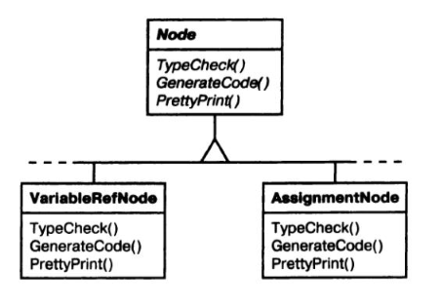
Если просто делать в лоб

Slide 4
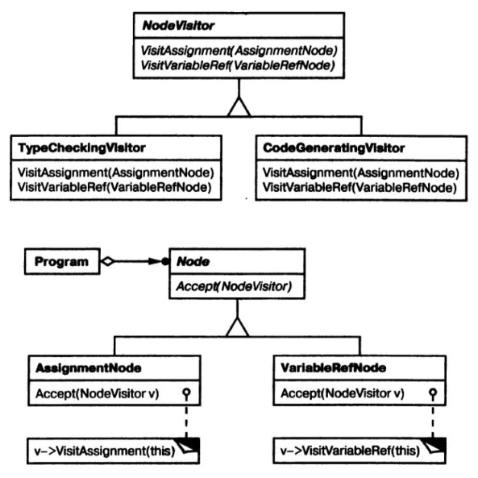
good Practice

Slide 5
Применимость
Слабая связь между операциями
Структура объектов изменяется реже чем операции над ними

Slide 6
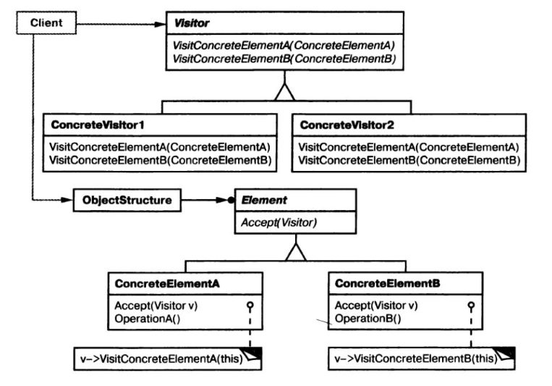
В общем виде

Slide 7
Результаты
Упрощает добавление новых операций
Объединяет родственные операции
Добавление новых элементов структуры затруднено
Нарушение инкапсуляции

Slide 8
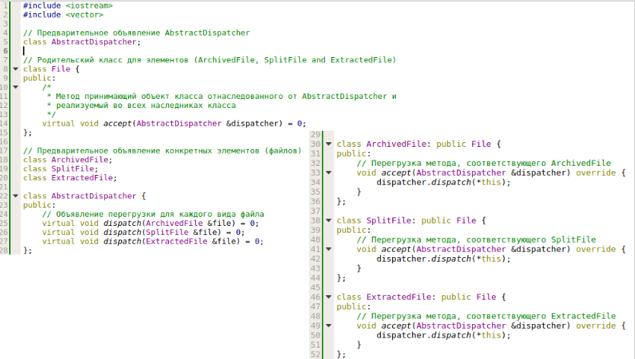

Slide 9
